Slide 1

Департамент образования и науки
ГБУ «Центр помощи детям»
«Обучение детей раннего и дошкольного возраста с нарушением слуха»
Учитель-логопед- Ивлева С.А.

Slide 2
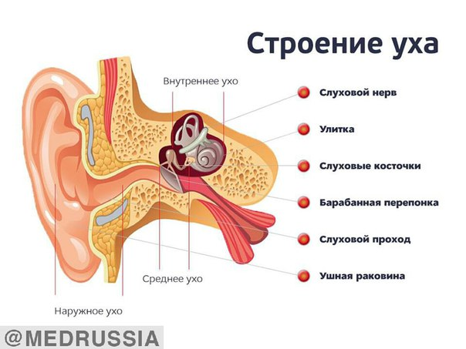

Slide 3
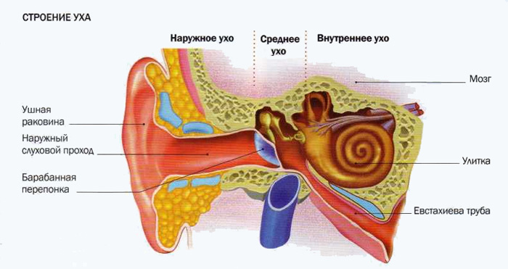
Строение уха

Slide 4
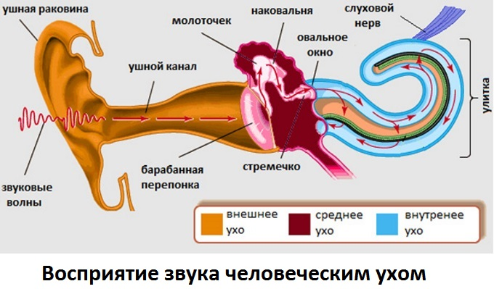

Slide 5
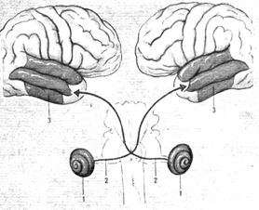

Slide 6
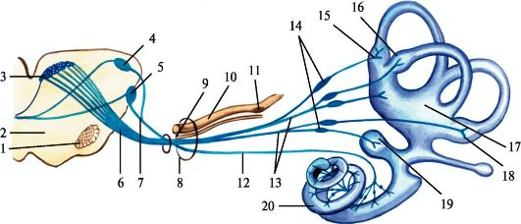

Slide 7
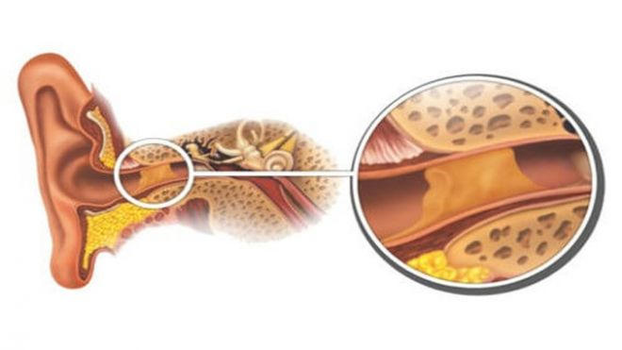
Серная пробка

Slide 8
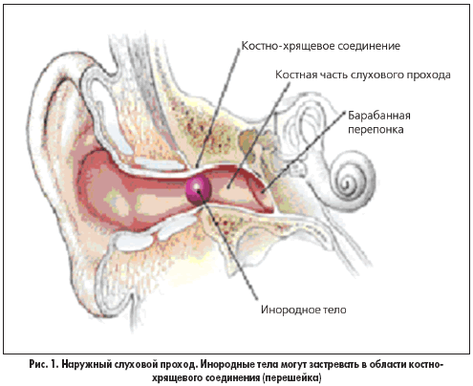

Slide 9
Строение уха

Slide 10
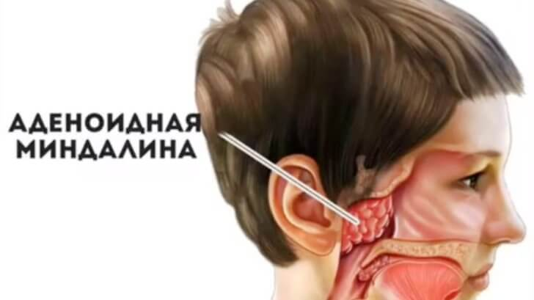

Slide 11
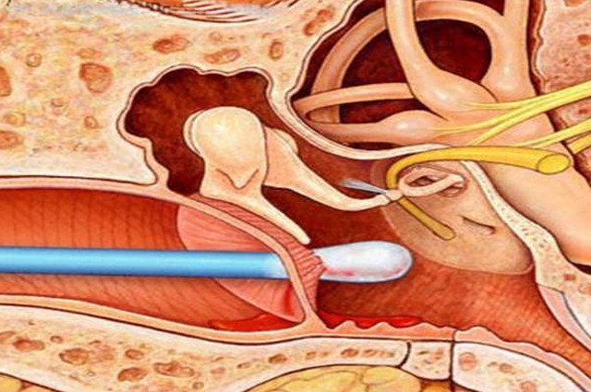
Травма барабанной перепонки

Slide 12
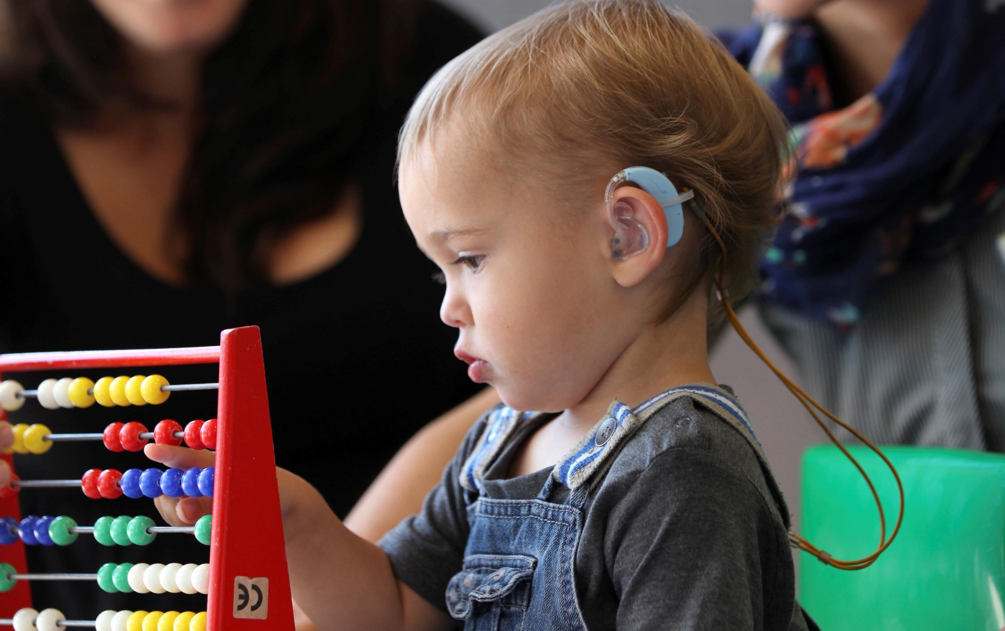

Slide 13
Кохлеарный имплантат — медицинский прибор, протез, позволяющий компенсировать потерю слуха некоторым пациентам с выраженной или тяжёлой степенью нейросенсорной (сенсоневральной) тугоухости

Slide 14
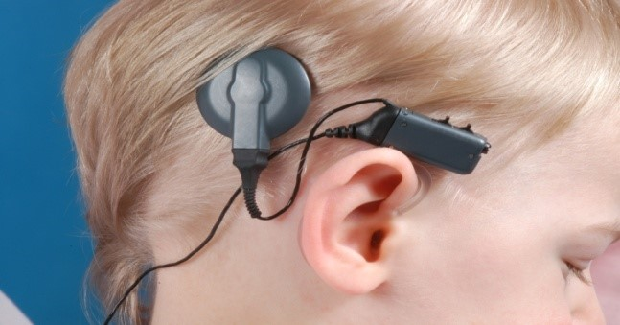
Кохлеарная имплантация

Slide 15
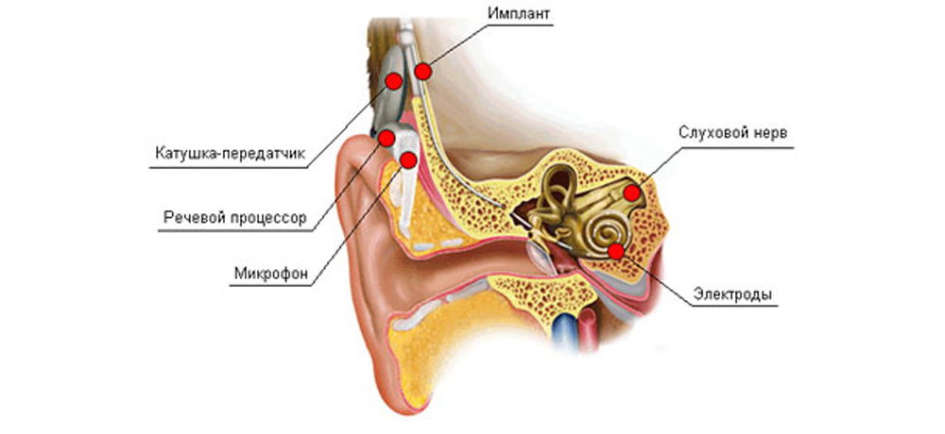

Slide 16
ПРОЕКТ ПРИМЕРНОЙ АДАПТИРОВАННОЙ ОСНОВНОЙ ОБРАЗОВАТЕЛЬНОЙ ПРОГРАММЫ ДОШКОЛЬНОГО ОБРАЗОВАНИЯ НА ОСНОВЕ ФГОС ДОШКОЛЬНОГО ОБРАЗОВАНИЯ ДЛЯ СЛАБОСЛЫШАЩИХ И ПОЗДНООГЛОХШИХ ДЕТЕЙ РАННЕГО И ДОШКОЛЬНОГО ВОЗРАСТА

Slide 17
Структура проекта программы
Пояснительная записка: цели, задачи программы и планируемые результаты.
Содержательный раздел: описание образовательной деятельности в соответствии с направлениями развития ребенка, представленными в пяти образовательных областях. В том числе и программа коррекционной работы со слабослышащими и позднооглохшими детьми раннего и дошкольного возраста.
Организационный раздел: психолого-педагогические условия, обеспечивающие развитие ребенка, организация развивающей предметно-пространственной среды, совокупность кадровых, финансовых и иных условий реализации программы

Slide 18
Задачи коррекционно-развивающей деятельности

Slide 19
- Условия для получения образования воспитанниками с ограниченными возможностями здоровья определяются в заключении психолого-медико-педагогической комиссии
- Комплексное изучение ребенка, выбор наиболее адекватных проблеме ребенка методов работы, отбор содержания обучения с учетом индивидуально-психологических особенностей детей осуществляется на психолого-медико-педагогическом консилиуме дошкольной образовательной организации.

Slide 20
Дети, у которых диагностирована потеря слуха до 6-месячного возраста имеют больше шансов на развитие навыков, эквивалентных навыкам сверстников

Slide 21
Задачи первого года реабилитации:
- формирование и закрепление реакции на звуковой сигнал, производимый каким-то предметом или голосом «есть звук – нет звука».
- дифференциация звуков и определение направления звука;
- дифференциация интенсивности звукового сигнала (громко – тихо);
- манипулирование звучащими предметами: много-один, много - два (бубен, барабан, палочки др.);
- вызывание природного голоса без напряжения, усиления, нормального по силе, высоте, тембру и его закрепление;
- стимуляция ребёнка к восприятию своего голоса и открытие своих новых способностей;

Slide 22
- стимуляция детей к играм, которые имеют ритм;
- драматизация различных ситуаций, сопровождающихся высказываниями, имеющими аффективно-интонационную форму;
- обучение ребёнка игре;
- соотнесение первых слов с предметами;
- понимание вопросов и различение их на слух «Кто?», «Что?».

Slide 23
Оснащённость специальными средствами
Кадровое обеспечение
Наполняемость групп

